Slide 1
关于电算协同的相关调研汇报
汇报人 王朔

Slide 2
01
《Cost Efficient GPU Cluster Management for Training and Inference of Deep Learning》
CE-DLA 2022
02
《A Carbon-Efficient Framework for Deep Learning Workloads on GPU Clusters》
CA-RM 2026
03
《PALS: Power-Aware LLM Serving for Mixture-of-Experts Models》
PALS 2026
Notes:
总结了25-26年的论文提出的目前的相关的研究痛点

Slide 3
Cost Efficient GPU Cluster Management for Training and Inference of Deep Learning

Slide 4
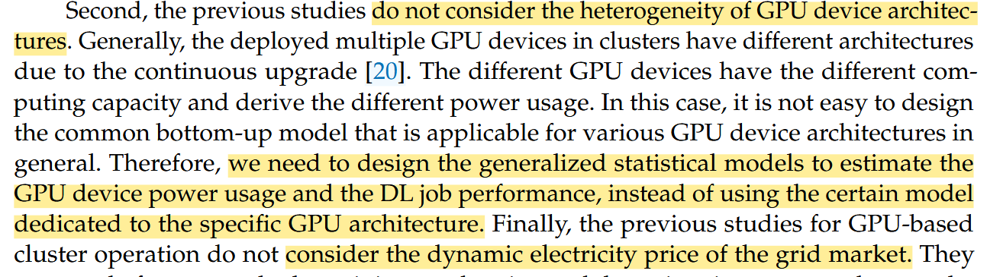
Cost Efficient GPU Cluster Management for Training and Inference of Deep Learning
1.忽略了深度学习任务的异构性：训练和推理
3.基于GPU的集群运营未考虑电网市场的动态定价
2.忽略了GPU的异构性

Slide 5
Cost Efficient GPU Cluster Management for Training and Inference of Deep Learning
贡献
01
进行电价感知分配
02
GPU集群通用
03
动态规模调整节能
CE-DLA方法在保证用户请求性能要求的同时,最小化基于GPU的集群运营中处理深度学习任务所产生的能耗成本

Slide 6
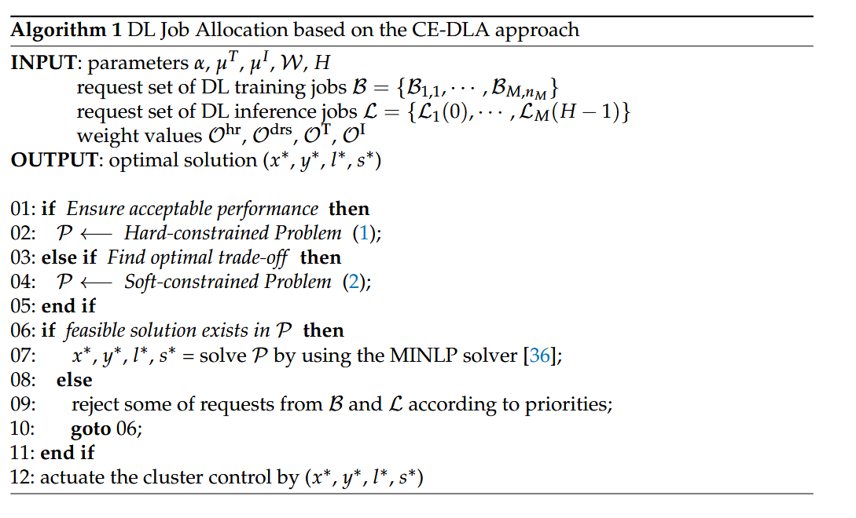
Cost Efficient GPU Cluster Management for Training and Inference of Deep Learning
03 / Gap
CE-DLA算法

Slide 7
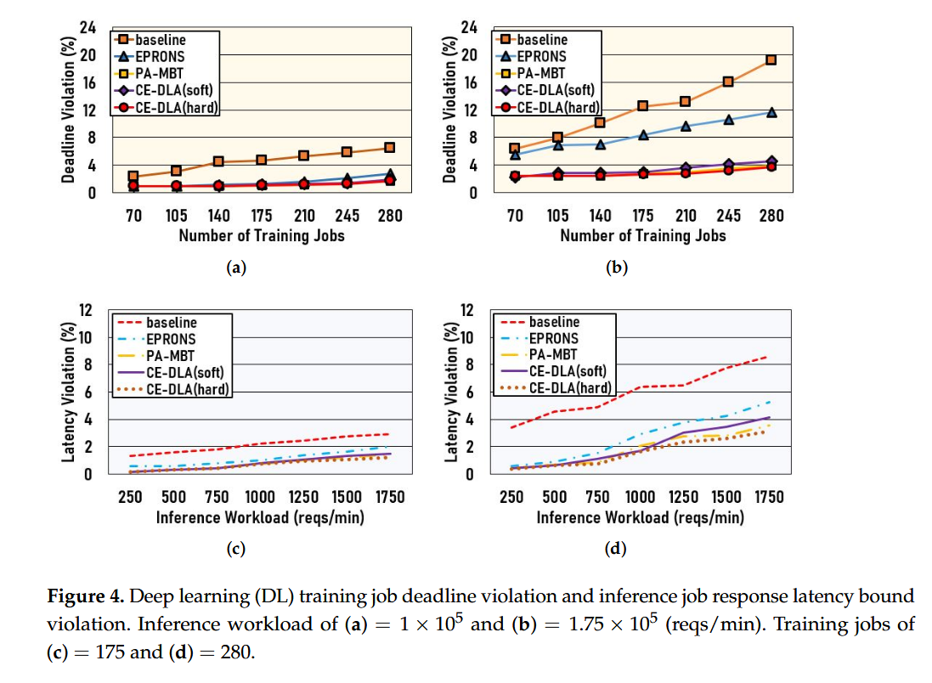
Cost Efficient GPU Cluster Management for Training and Inference of Deep Learning
实验结果
输入：训练请求 + 推理请求 + 绿电预测
输出：f(t), n(t), x(t), rᶜ(t)

Slide 8
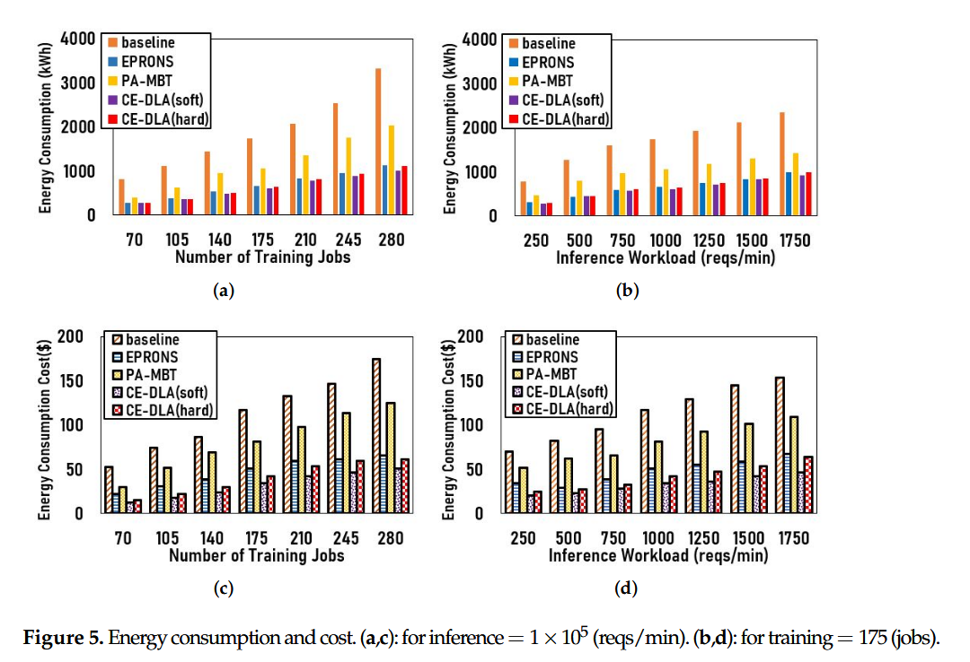
Cost Efficient GPU Cluster Management for Training and Inference of Deep Learning
实验结果
输入：训练请求 + 推理请求 + 绿电预测
输出：f(t), n(t), x(t), rᶜ(t)

Slide 9
A Carbon-Efficient Framework for Deep Learning Workloads on GPU Clusters

Slide 10
A Carbon-Efficient Framework for Deep Learning Workloads on GPU Clusters
痛点：传统减碳技术存在不足
1.硬件级优化
2. 深度神经网络模型压缩
3.先前研究
通过改进架构级设计可以降低加速器硬件的能耗，但新型AI加速器开发周期长、投资多，新开发的设备无法立即或普遍部署到现有的基于GPU的基础设施中。
模型压缩技术会减少参数数量和表示能力,会导致精度下降,尤其是在采用激进压缩比或应用于复杂、细粒度的下游任务时。不能将其视为实现碳减排或能耗降低的通用解决方案。
先前关于GPU集群的能源与碳感知调度研究未同时明确考虑在随时间变化的可再生能源发电条件下的训练和推理工作负载且同时缺乏用于在异构用户请求中执行SLA的复杂约束条件。
计算工作节点分配
训练
CA-RM
推理
GPU核心频率缩放

Slide 11
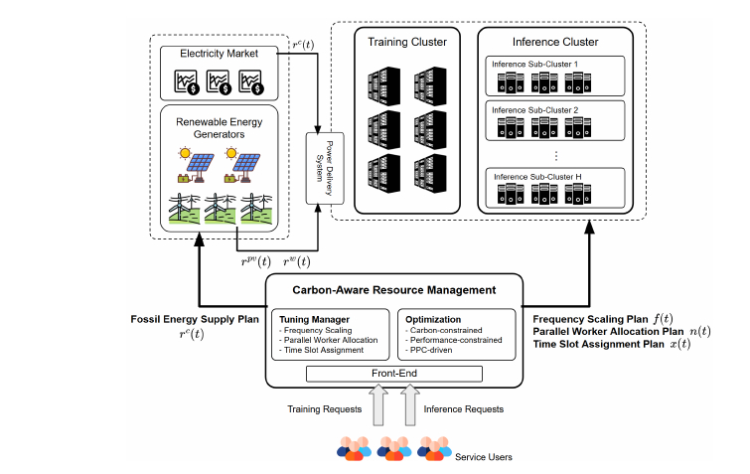
A Carbon-Efficient Framework for Deep Learning Workloads on GPU Clusters
CA-RM 整体架构
输入：训练请求 + 推理请求 + 绿电预测
输出：f(t), n(t), x(t), rᶜ(t)

Slide 12

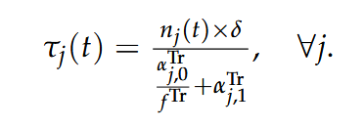

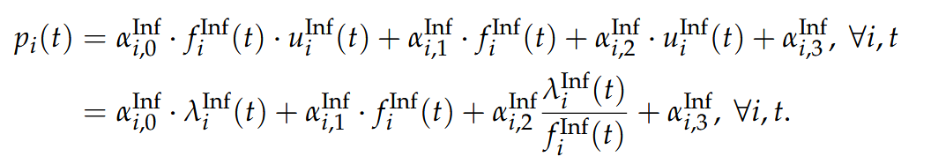
A Carbon-Efficient Framework for Deep Learning Workloads on GPU Clusters
数学建模
推理任务
训练任务
1. 性能模型
公式为服务延迟也即系统响应推理请求所需的时间。假设所有工作节点保持忙碌,队列相关概率项PQ 始终为 1。
训练的性能体现在两个方面：一是左公式第j个训练任务在特定时间槽t内完成的训练轮数。二是右公式所表示的整个训练作业的最终完成时间。
2. 能耗模型
训练的能耗为分配给该任务的并行GPU工作节点数量njt乘决策变量x(代表时间槽是否被分配给该任务执行)再乘时间槽长度再乘GPU功率常数
瞬时功率p由GPU核心频率和任务到达率共同决定，能耗则为p*t
Notes:
mi 表示第i个子推理集群中可用工作节点的数量。在本文中,我们不会动态调整mi;这些值由集群操作员预先确定。参数 ρi 表示对应于第i个子推理集群的硬件规格和推理请求模型特征的性能系数。fiInf是单调非递增函数,用于线性惩罚违反服务延迟上限的行为。λi(t) 和ei(t) 分别表示在时隙t,到达第i个子推理集群的推理请求的到达率以及相应的网络传输延迟。
其中 nj(t) 表示在时隙 t 分配给第 j 个训练任务的并行GPU工作节点数量,而 αjTr,0 和 αjTr, 1 是针对第 j 个训练任务特征的缩放因子。这些缩放因子可通过离线分析获得。注意,f Tr 始终固定为最大值,与推理集群的情况不同,我们不对训练集群进行频率缩放。

Slide 13
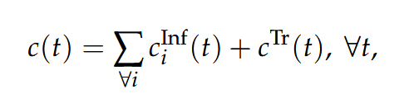
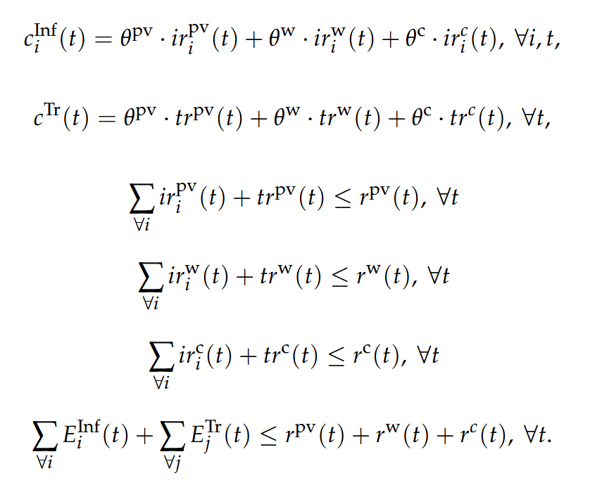
A Carbon-Efficient Framework for Deep Learning Workloads on GPU Clusters
3. 碳排放模型
性能模型
总碳排放量等于所有推理集群的碳排放量之和加上训练集群的碳排放量
分别计算了推理集群和训练集群各自的碳排放量。计算方法：将集群消耗的太阳能、风能和煤炭化石能源的电量分别乘以它们对应的碳排放因子后求和。
能耗模型
这三个公式规定了特定能源的分配和消耗，不能超过该能源设备在当时的实际发电量。
分配给所有推理任务的太阳能和训练任务的太阳能之和，必须小于或等于当时太阳能光伏的真实总发电量。
风能的分配总和不得超过风能的总发电量。
化石（煤炭）能源的分配总和不得超过向电力市场购买/获取的总煤炭电量。
碳排放模型
总约束，总耗电量必须小于总供电量
度量标准
Notes:
mi 表示第i个子推理集群中可用工作节点的数量。在本文中,我们不会动态调整mi;这些值由集群操作员预先确定。参数 ρi 表示对应于第i个子推理集群的硬件规格和推理请求模型特征的性能系数。fiInf是单调非递增函数,用于线性惩罚违反服务延迟上限的行为。λi(t) 和ei(t) 分别表示在时隙t,到达第i个子推理集群的推理请求的到达率以及相应的网络传输延迟。

Slide 14
A Carbon-Efficient Framework for Deep Learning Workloads on GPU Clusters
Performance-per-Carbon PPC）是论文提出的碳效率指标，用来比较不同调度策略在“碳排放成本”下完成了多少计算工作。
推理 PPC
训练 PPC
PPCᵢInf(t) = (1 / li(t)) ÷ carbon
含义：每排放一单位的碳，系统能处理多少个推理任务
PPCTr(t) = completed epochs ÷ carbon
含义：每排放一单位的碳，系统能推进多少轮的训练进度
系统应该在碳排便宜的绿电时段多做任务，在高碳时段减少或推迟任务

Slide 15
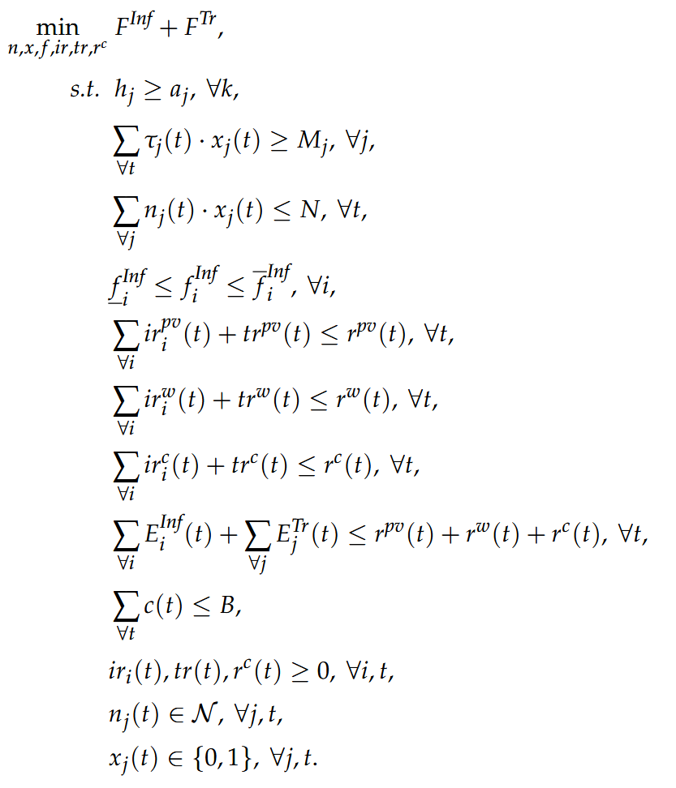
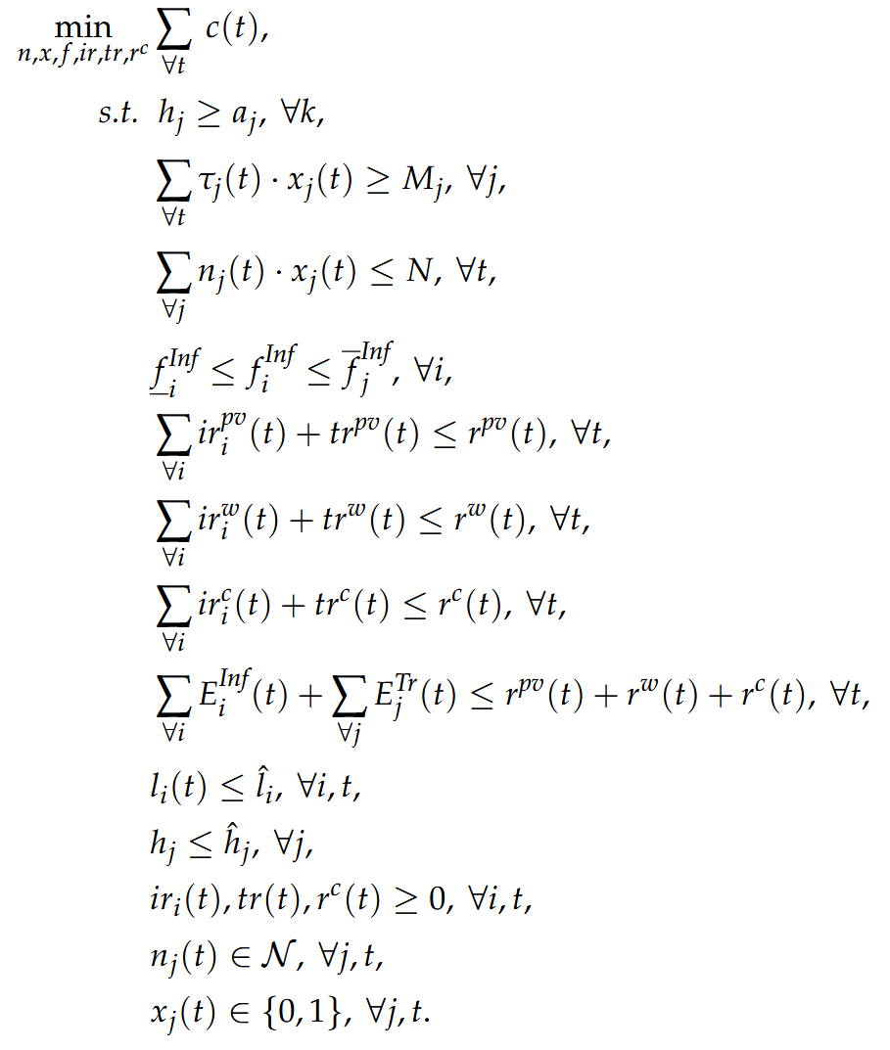
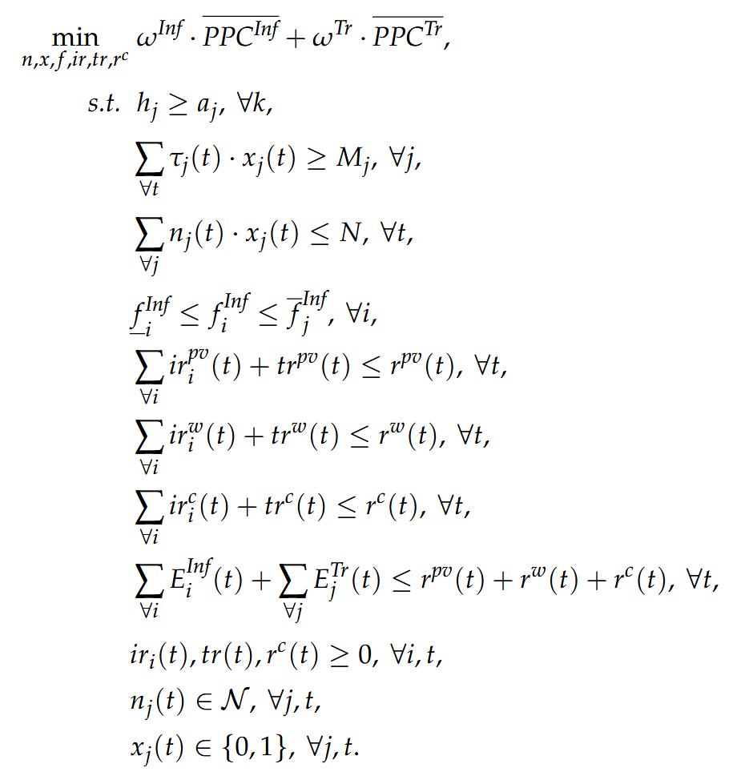
A Carbon-Efficient Framework for Deep Learning Workloads on GPU Clusters
碳约束：
最大化性能
性能约束：
最大化减少碳排
最大化PPC
Problem1: 碳约束优化
Problem2：性能约束优化
Problem3：PPC驱动优化
目标：在碳预算内尽量降低SLA惩罚
适用：碳排放上限严格，宁愿牺牲部分性能
目标：满足SLA后最小化碳排放
适用：用户体验/SLA优先
目标：最大化每单位碳的计算收益
适用：不设硬性碳预算，追求碳效率
SLA 性能
碳排预算
碳效率 PPC

Slide 16
A Carbon-Efficient Framework for Deep Learning Workloads on GPU Clusters
求解方法：三个优化问题均包含非线性、非凸项，例如决策变量相乘、频率倒数等，因此论文采用基于深度神经网络的替代优化器求近似最优解，定义损失函数如下：
直观解释
函数将复杂的系统硬性物理约束转化为惩罚扣分规则。它的核心作用是让调度系统能够在不需要提供任何历史最优调度答案作为标签数据的情况下，自行摸索出近似最优的资源分配方案。
由于原本的集群调度策略是一个复杂的混合整数非线性规划（MINLP）问题，为了满足实时性，文章采用DNN替代优化器，通过这个公式将带约束问题转化为无约束问题。其中：
1. 前两个F部分，代表针对推理和训练任务的惩罚。如果DNN尝试生成的方案导致任务超时或未达到性能基准，就会在这一部分产生罚分。
2. φ{carbon}(s)：将系统中的物理常识约束和运营红线（例如总碳排不能超预算、分配的节点数不能超过可用GPU总数等）全部打包成了惩罚项。
DNN为了追求最低的Loss值，就会在不断的试错中自动调整网络参数，最终自我进化并推导出既满足碳底线要求又兼顾计算性能的近似最优解。

Slide 17
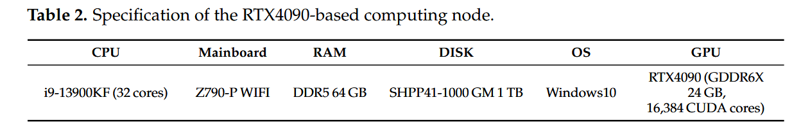
实验设置
A Carbon-Efficient Framework for Deep Learning Workloads on GPU Clusters
硬件与软件
DNN 模型
仿真集群
NVIDIA RTX4090
CUDA 13.0 / cuDNN 9.15
PyTorch 2.9.0 + CIFAR-100
vgg16 / inceptionv4
resnet152 / stochasticdepth101
训练与推理均测量
100 个 RTX4090 节点
50 个训练 + 50 个推理
24h，时间槽 15min
实验步骤
在一台配备RTX4090的测试节点上，使用典型深度学习模型，在210–2760MHzGPU核心频率下测量训练时间、推理吞吐率和能耗，并据此拟合性能与能耗模型参数；随后基于这些实测数据构建一个包含50个训练和50个推理节点的GPU集群仿真环境，以15分钟为一个时间槽，结合美国 NREL 提供的真实风电和光伏发电数据，生成轻载、中载和重载三种AI工作负载场景。对比了四种方案。
EnergyCost：以电价成本为目标，不显式考虑碳排预算。
PowerCap：主要限制瞬时功耗，未同时覆盖训练与推理碳排。
baseline-MIN/MAX：GPU 频率固定为最低/最高。
CA-RM：碳约束、性能约束、PPC 驱动三种版本。

Slide 18
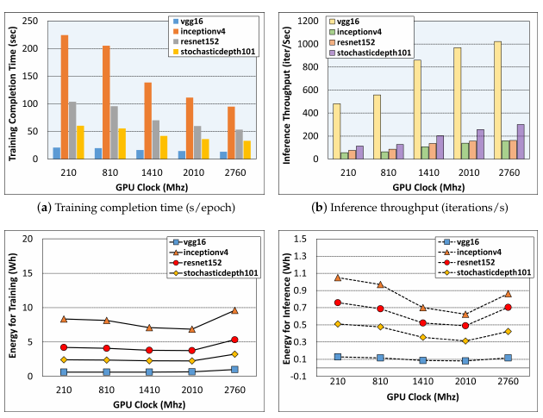
结果 1：频率越低不一定越省能
A Carbon-Efficient Framework for Deep Learning Workloads on GPU Clusters
主要观察
①随着GPU核心时钟的增加,GPU处理能力增强,处理性能也随之提升，但是由于深度神经网络不同，性能提升也有差异。
②训练和推理具有相似的趋势：最低能耗出现在核心频率为2010 MHz时,而非最低频率。作者认为这种差异的产生是因为能耗被定义为功耗与处理时间的乘积, 而在较低核心时钟设置下,功耗的降低速度与处理时间的增速可能不同。当性能下降的幅度超过功耗降低的幅度时,总能耗实际上可能会增加。
结论：需要精细调频，而不是简单降频
论文 Figure 2：不同 GPU core clock 下的性能与能耗

Slide 19
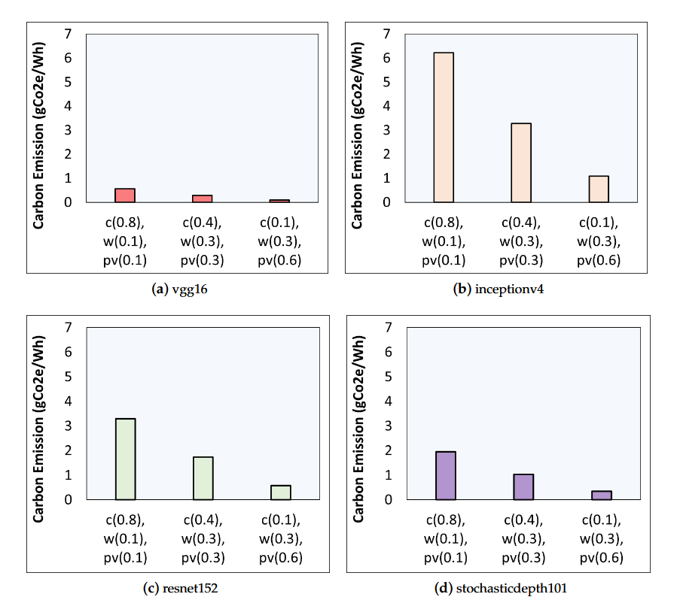
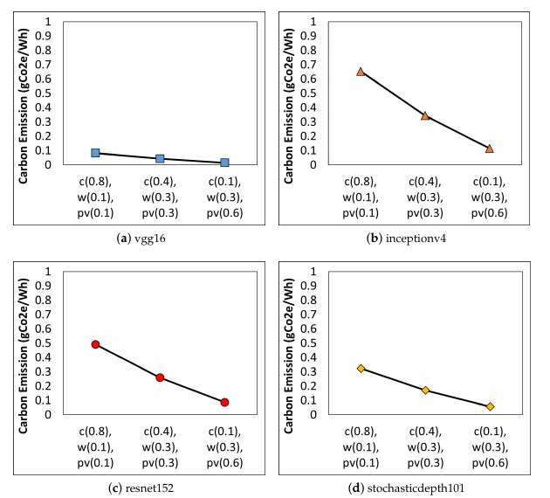
结果 2：提高绿电占比能显著降低碳排放
A Carbon-Efficient Framework for Deep Learning Workloads on GPU Clusters
Figure 3：训练碳排
Figure 4：推理碳排
图3-4展示了在不同能源配置下,每种深度神经网络模型在训练和推理过程中产生的平均碳排放量。通过将训练任务或推理任务调整到可再生能源可用性更高的时段,无需对GPU硬件效率或深度神经网络模型架构进行任何修改,就能显著提升碳效率

Slide 20
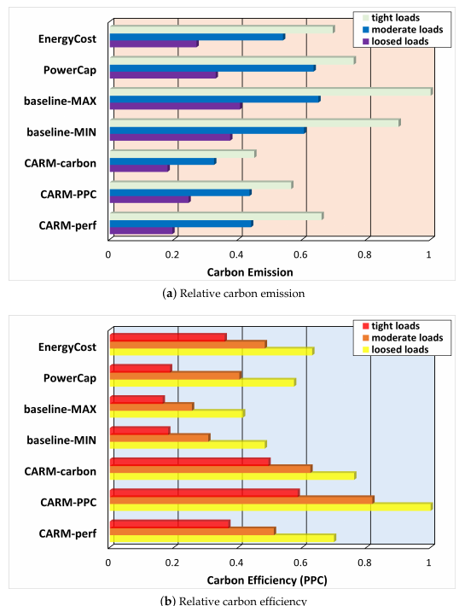
结果 3：合理选择方案
A Carbon-Efficient Framework for Deep Learning Workloads on GPU Clusters
表现对比
图5比较了 MIN、MAX、EnergyCost、PowerCap 以及本文提出的 CA-RM 三种模式（Carbon、Perf、PPC）在轻载、中载和重载场景下的相对碳排放和相对碳效率（PPC）表现。
结果表明，随着负载增加，各方法的碳排放整体上升，但本文提出的 CA-RM 始终优于对比方法：其中 Carbon 模式由于严格遵守碳预算约束，因此在所有场景下均实现了最低碳排放；Perf 模式在保证训练时限和推理时延等性能要求的同时有效降低了碳排放；而 PPC 模式则获得了最高的碳效率，即单位碳排放能够产生更多的训练和推理计算能力。相比之下，EnergyCost 仅优化电费成本、PowerCap 仅限制功率，而 Baseline-MIN 和 Baseline-MAX 分别由于运行时间过长或功耗过高而表现最差。
论文 Figure 5：相对碳排与碳效率 PPC

Slide 21
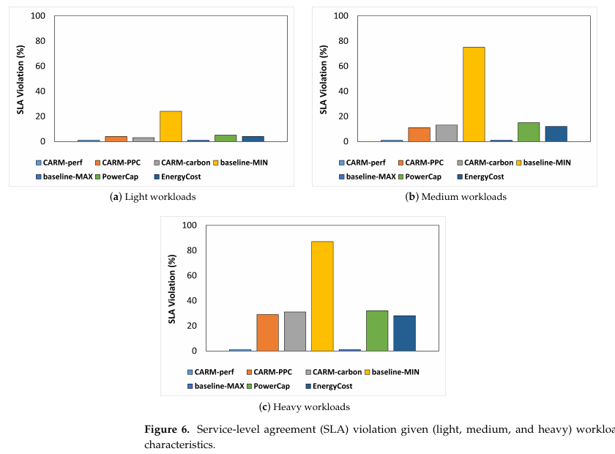
结果3：SLA
A Carbon-Efficient Framework for Deep Learning Workloads on GPU Clusters
SLA表现
主要比较了七种方法在轻载、中载和重载场景下的 SLA违约率结果表明，性能约束优化方法由于将训练截止时间和推理时延作为硬约束，因此在所有负载下都能实现接近于零的 SLA 违约率；碳约束优化方法在轻载场景下同样能够保持较低违约率，但在中重载场景下由于优先满足碳预算限制，会出现一定程度的性能下降；碳效率驱动优化方法为了追求更高的性能-碳排放比，也会产生少量 SLA 违约；而最低频率基线方法由于始终运行在最低 GPU 频率下，性能最差，违约率最高；最高频率基线方法则几乎没有违约，但代价是较高的能耗和碳排放。总体来看，图6说明本文提出的 CA-RM 框架在保证低碳运行的同时，并不会比现有方法带来更严重的性能退化，其中性能约束优化方法在服务质量保障方面表现最佳，而碳约束和碳效率驱动方法则体现了性能与低碳目标之间的权衡关系。
论文 Figure 6：不同负载下的 SLA violation

Slide 22
PALS: Power-Aware LLM Serving for Mixture-of-Experts Models

Slide 23
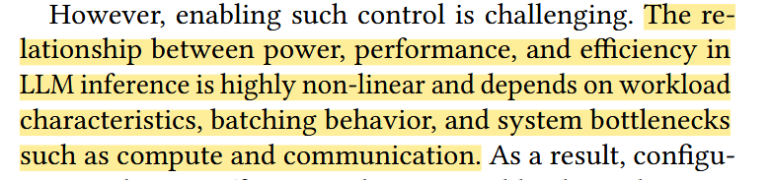
PALS: Power-Aware LLM Serving for Mixture-of-Experts Models
问题背景
有效的控制需要轻量级的预测模型和在运行时运行的快速反馈机制

Slide 24
PALS: Power-Aware LLM Serving for Mixture-of-Experts Models
Dense Transformer vs. MoE
Token
所有前馈神经网络参数都激活
Dense：每个 token 走同一套计算路径
E1
E2
Token
Router Top-k
E3
E4
MoE：每个 token 只激活少数专家；总参数很大，活跃参数较小

Slide 25
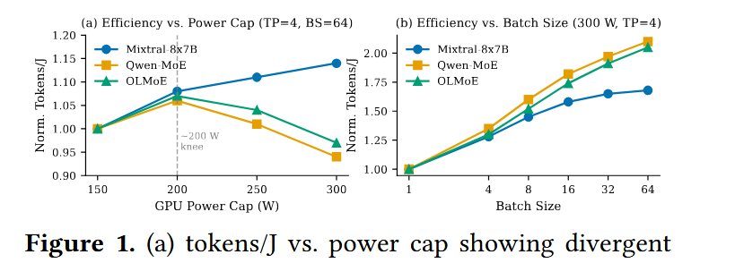
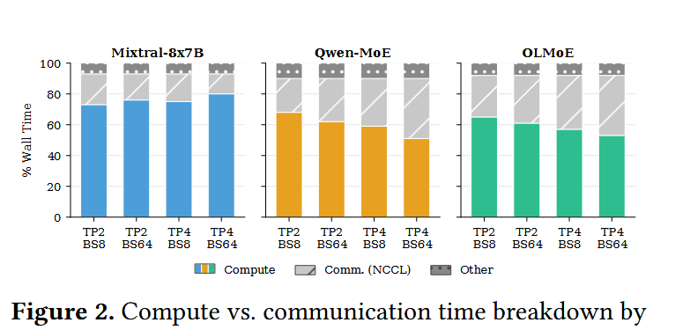
PALS: Power-Aware LLM Serving for Mixture-of-Experts Models
三个现象
图1a：
随着GPU功率上限不断提高，最开始会提升能效，但超过一定阈值后，计算受限模型效率提升会减弱，通信受限模型能效会随功率提高而降低
图1b：
三种模型都会随着批处理大小提高效率逐渐提高，随着批处理大小提升，计算受限型的模型比通信受限型的模型更早达到收益上限
图2：
LLM推理的瓶颈不是固定的，而是由模型类型和系统配置（TP、batch size）共同决定的，计算与通信的占比会动态变化。

Slide 26
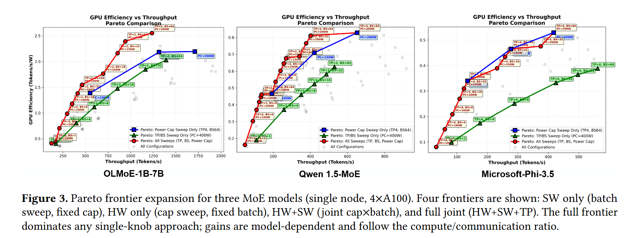
PALS: Power-Aware LLM Serving for Mixture-of-Experts Models
调节功率和batch size单独调节任一变量无法实现最优性能，必须进行联合优化

Slide 27
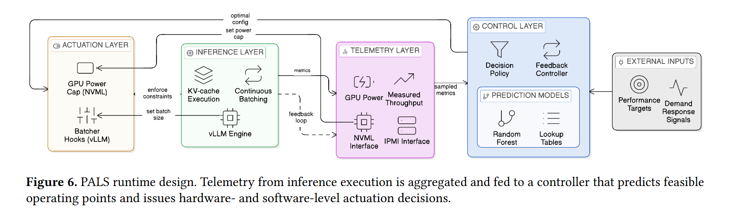
PALS: Power-Aware LLM Serving for Mixture-of-Experts Models
PALS 整体架构

Slide 28
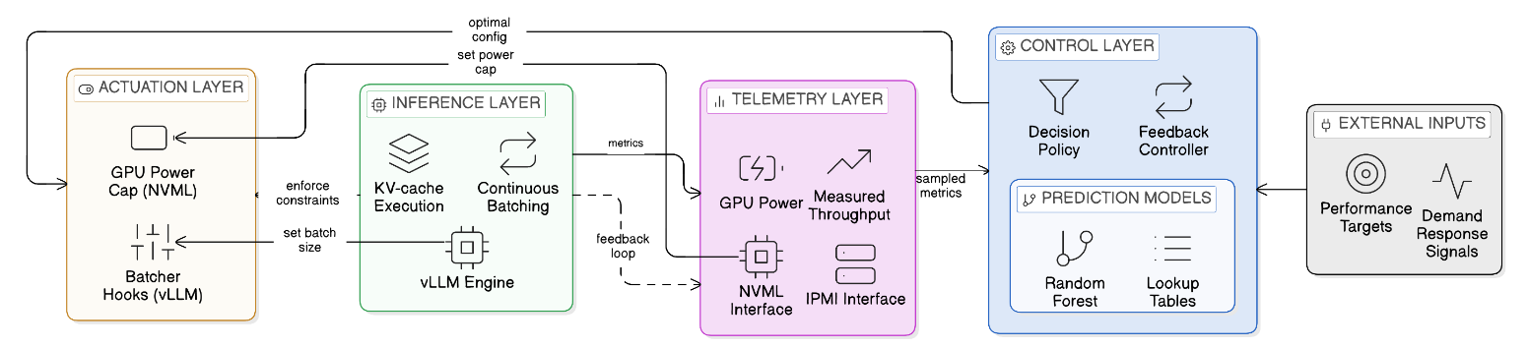
PALS: Power-Aware LLM Serving for Mixture-of-Experts Models

Slide 29
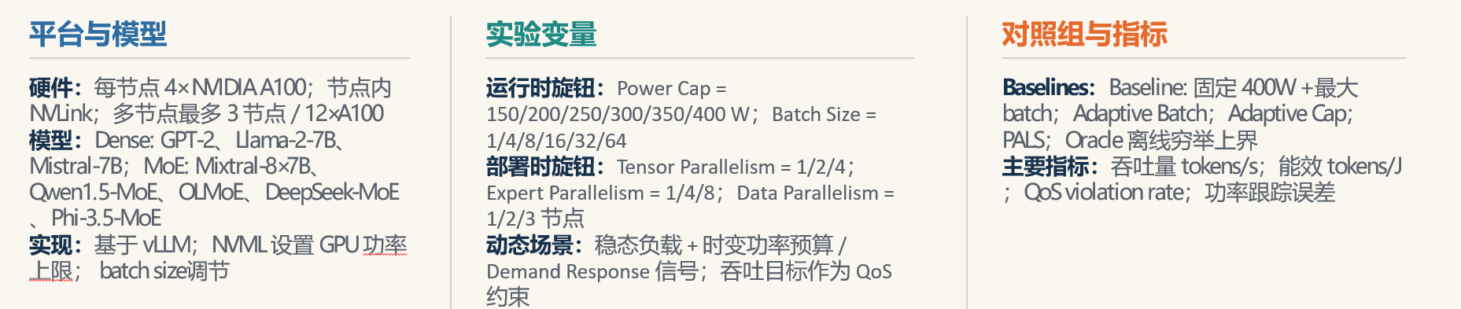
PALS: Power-Aware LLM Serving for Mixture-of-Experts Models
实验设置
①使用公式Psys = α∑Pgpu + β来拟合系统总功率和GPU功率的关系，避免频繁使用接口来采集系统数据导致高延迟
②预测模型使用了随机森林
③控制器使用离线训练的预测器进行在线预测

Slide 30
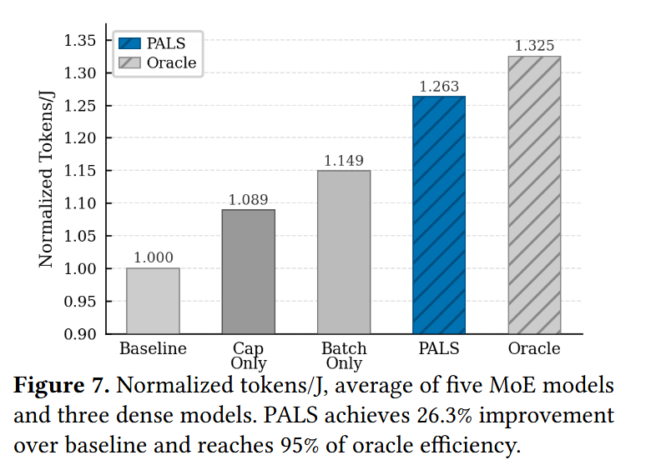
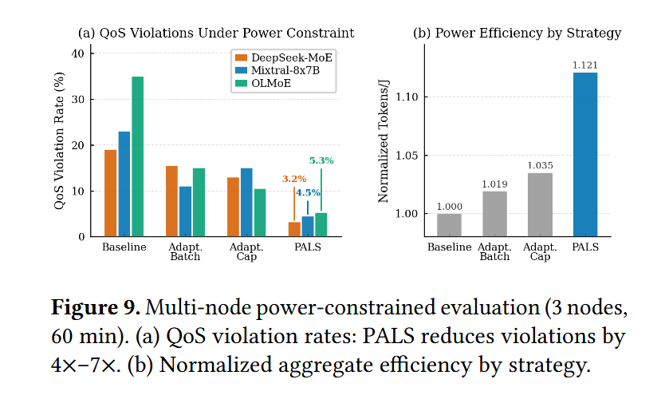
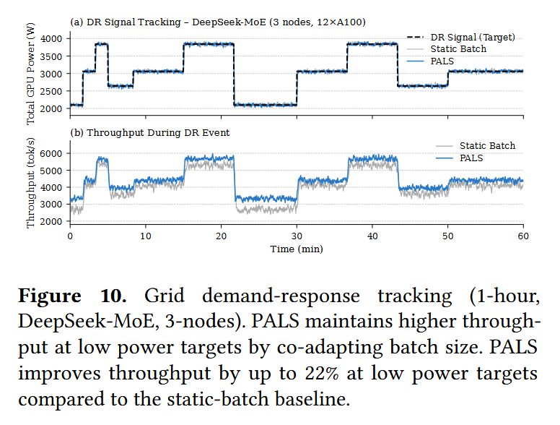
PALS: Power-Aware LLM Serving for Mixture-of-Experts Models
实验结果

